Slide 1
Microservice architektúra és felhő alapú szolgáltatások használata beágyazott rendszerben
Borsós Zoltán
ÓE KVK, MAI, F4

Slide 2
Áttekintő
Főként szoftver
Fő célok:
  Microservice, mint absztrakció
    Webes világ: Netflix, Spotify
  Egyszerű telepítés az összes környezetre (DevOps): fejlesztői, tesztelői, produkciós
“Szükséges rossz”: beléptető rendszer
Főbb technológiák
  RPI/Linux
  Alkalmazás: C++, ZeroMQ
  Telepítés konténerizációval: Docker Compose/Swarm

Slide 3
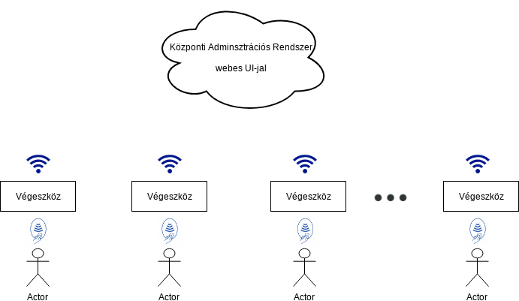
Alkalmazás architektúra: magas szint

Slide 4
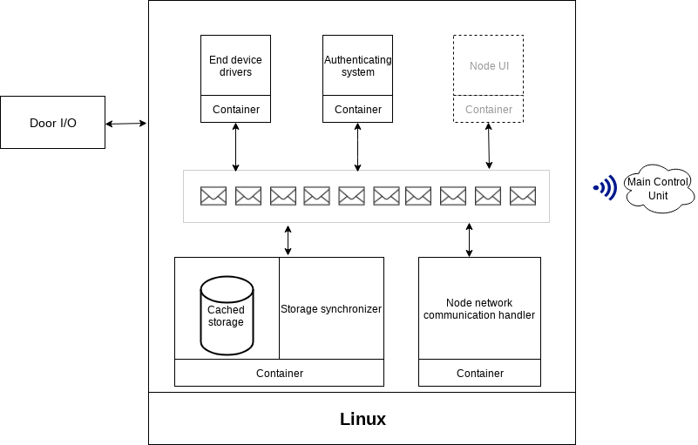
Végeszköz architektúra: microservice

Slide 5
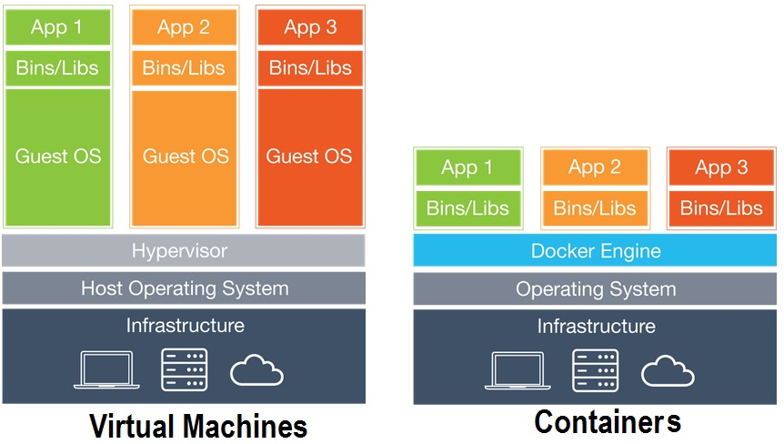
Virtuális gép - Konténerizáció

Slide 6
Konténerziáció: Docker
Izolált
Hordozható
  Alkalmazás mellett a környezetet leíró szkript (Dockerfile)
  Az ebből készített “image” készként kezelhető
Eldobható → Állapotmentes
Reprodukálható/Horizontálisan skálázható (A jövő?)
Automatizálható

Slide 7
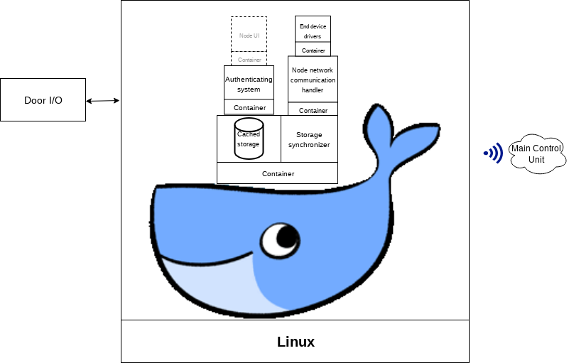
Végeszköz architektúra: microservice + Docker

Slide 8
Eredmények

Slide 9

Eredmények:
Deployment flow

Slide 10

Eredmények:
Deployment flow

Slide 11
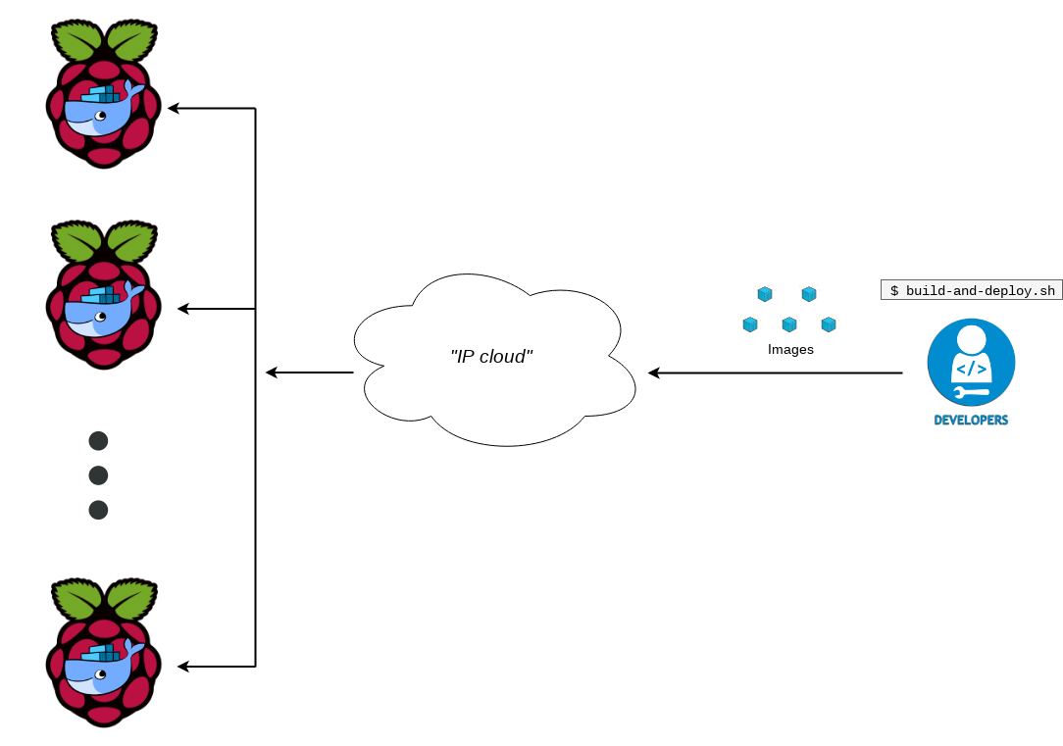
Eredmények:
Deployment flow

Slide 12
Eredmények:
Deployment flow
resinCLI helyett saját “build-and-deploy.sh”
CMake build
  Függőségek “becsomagolása” az image-be
Raspbian kézi konfiguráció (helyett lehetett volna Docker Machine)

Slide 13
Eredmények:
Alkalmazás
Függőségek beépítése
  ZeroMQ
  SQLite
  WiringPI
Az egyes modulok absztrakciós rétegei az autentikációs modul alapján:
  Network → (JSON) SerDes → Dispatch → Felhasználónév/Jelszó ~alapján való autentikáció

Slide 14
Tervek: tömeges telepítés

Slide 15
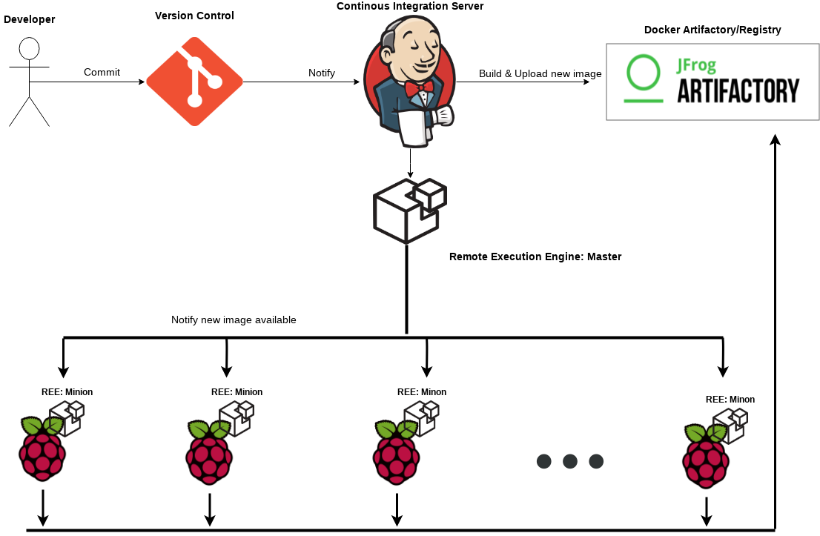
Tervek: tömeges telepítés

Slide 16

Köszönöm a figyelmet!

